Slide 1


TLA+介绍及案例展示
小组成员：李祥铭，曹思棋，胡刘婧

Slide 2



引言
概述
目录
案例
应用

Slide 3

引言
在软件工程，尤其是分布式系统和并发系统的开发中，我们常常面对一个难题：系统看起来逻辑正确，却在某些极端或罕见情况下崩溃、死锁，甚至丢失数据。这些错误往往难以通过传统测试发现，因为它们依赖于特定的事件顺序、网络延迟或并发调度。
面对“软件危机”，工程界步形成两类应对思路：
🔹 软件工程方法论：采用工程化手段组织与管理软件开发过程 → 目标是提高开发效率与团队协作能力。
🔹 形式化方法（Formal Methods）：深入探究程序与系统行为的本质规律，建立严密的数学理论体系，通过推演与验证确保其正确性，并以此指导实际开发实践 → 目标是提升系统可靠性与可证明性。
而在这其中，TLA+是由图灵奖得主 Leslie Lamport 设计的一种特别适合描述并发与分布式系统的形式化语言。它以简洁、直观、实用著称，已被 Amazon、Microsoft 等业界巨头广泛用于关键基础设施的设计验证。

Slide 4
概述
——TLA+ 是什么？
TLA+
TLA+ 是一种形式化规范语言，用于对并发系统和分布式系统进行精确建模和验证。它的核心目标不是生成代码，而是帮助工程师在实现之前清晰地思考、表达并验证系统的设计逻辑。
与编程语言不同，TLA+ 关注的是“系统应该做什么”，而不是“如何做”。它用数学语言（主要是集合论和时序逻辑）来描述：
系统的状态（比如节点的状态、消息队列的内容），
状态之间的转换规则（比如“收到请求后，服务器进入处理状态”），
以及系统必须满足的安全性和活性属性（比如“不会有两个主节点同时存在”或“请求最终会被处理”）。
TLA+ 的强大之处在于，它允许你将系统的所有可能行为建模出来，而不仅仅是你想到的几种情况。这样，你就能提前发现那些“理论上可能发生但实际很难测到”的错误。
Notes:
这是一个U-Net架构的编码器 E。它的作用是提取密集的、像素对齐的单目场景嵌入​ Et′​。可以理解为，它为输入图像的每一个像素都计算了一个高维特征向量，

Slide 5
概述
——TLA+ 的工作方式
TLA+ 的使用流程通常分为三步：
建模（Specification）：用 TLA+ 语言写出系统的初始状态、状态转移规则（称为“动作”）以及需要验证的属性（如不变式、最终性条件）。
模型检查（Model Checking）：使用官方工具 TLC（TLA+ Model Checker） 对模型进行有限状态空间的穷举搜索。TLC 会自动模拟所有可能的执行路径，并检查是否违反了你定义的属性。
验证与迭代：如果 TLC 发现反例（即存在违反属性的执行路径），它会输出详细的错误轨迹，帮助你定位设计缺陷；你可以据此修改模型，反复验证，直到系统行为符合预期。
Notes:
这是一个U-Net架构的编码器 E。它的作用是提取密集的、像素对齐的单目场景嵌入​ Et′​。可以理解为，它为输入图像的每一个像素都计算了一个高维特征向量，

Slide 6
概述
——TLA+ 的核心理念
TLA+ 的设计哲学可以概括为三句话：
“清晰地思考，比快速地编码更重要”：TLA+ 强迫你用精确的语言定义系统的每一步行为，避免模糊的自然语言描述带来的歧义。
“错误往往藏在你没想到的交互中”：并发和分布式系统的问题通常不是单个模块的错误，而是多个组件在特定时序下的交互问题。TLA+ 能系统性地探索这些交互。
“验证设计，而不是调试实现”：与其花几周时间在生产环境中追踪一个偶发的死锁，不如花几天时间用 TLA+ 在设计阶段就排除这类问题。
Notes:
这是一个U-Net架构的编码器 E。它的作用是提取密集的、像素对齐的单目场景嵌入​ Et′​。可以理解为，它为输入图像的每一个像素都计算了一个高维特征向量，

Slide 7
案例：两阶段提交
问题描述：
想象一个团队投票做决定：队长（TM）要组织3个队员（RM）一起执行任务，要么所有人都执行，要么所有人都放弃，但队员可能：突然请假（故障）、回复太慢（网络延迟）、临时反悔（拒绝），那么如何确保不会出现"2人执行，1人放弃"的混乱情况？
思路：
TLC模型检查器会穷举所有可能的执行路径和系统状态，而在两阶段提交协议中，所有资源管理器（RM）最终必然处于一致状态（要么全部提交，要么全部中止），因此可以通过定义核心不变式（TCConsistent：禁止同时存在"已提交"和"已中止"的RM）来验证系统行为，当TLC完成80个唯一状态的检查且未发现违反该不变式的路径时，即可数学证明该协议在任何故障场景下都能保证事务原子性
实现过程：
TLA+语言对问题进行抽象 -> 新建并配置模型 -> 运行
Notes:
这是一个U-Net架构的编码器 E。它的作用是提取密集的、像素对齐的单目场景嵌入​ Et′​。可以理解为，它为输入图像的每一个像素都计算了一个高维特征向量，

Slide 8
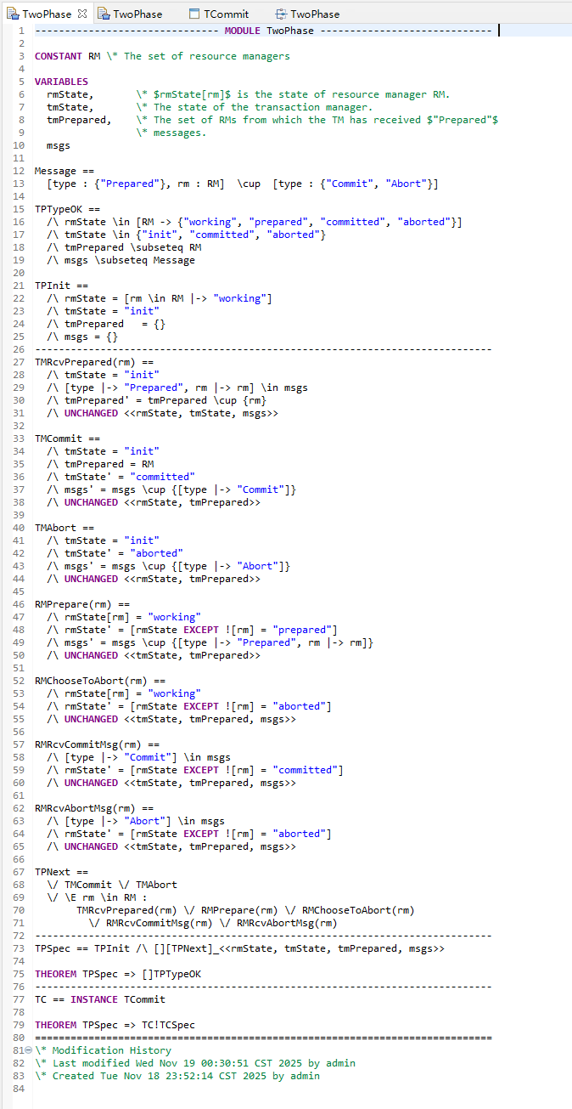
案例
TwoPhase —— 状态定义、初始条件与 RM 行为
1. 状态定义
VARIABLES：4个核心状态变量（RM状态、TM状态、已准备集合、消息队列）
TPTypeOK：类型不变式 → 系统必须满足的"基本规则"
（如：RM状态只能是4种之一，不能出现"unknown"）
2. 初始状态
TPInit：所有RM初始为"working"，TM初始为"init"
3. RM行为
RMPrepare：RM从"working"→"prepared"，必须发送消息（UNCHANGED：关键约束 → 此操作不能改变TM状态）
RMChooseToAbort：RM直接中止（模拟故障）
4. TM接收行为
TMRcvPrepared：TM仅记录准备完成的RM

Slide 9
案例
—— TM决策、系统规范与一致性验证
1. RM最终响应
RMRcvCommitMsg：收到提交消息 → 状态变为"committed"
RMRcvAbortMsg：收到中止消息 → 状态变为"aborted"
2. TM决策逻辑
TMCommit：仅当所有RM准备完成（tmPrepared = RM）：发送全局"Commit" → 触发RM提交
TMAbort：TM可随时中止（如超时）
→ Commit需全票通过，Abort只需TM单方面决定
3. 系统规范
TPNext：所有可能动作的集合
\E rm \in RM：任意RM的动作
\/：非确定性选择（系统可选任一动作执行）
TPSpec：协议形式化定义
TPInit /\ [][TPNext]_... = "从初始状态开始，永远按TPNext演进"
4. 一致性验证
TC == INSTANCE TCommit：模块化验证
引入TCommit模块定义的TCConsistent（全局一致性）
THEOREM TPSpec => TC!TCSpec："如果TwoPhase规范成立，则TCommit的一致性也成立"

Slide 10
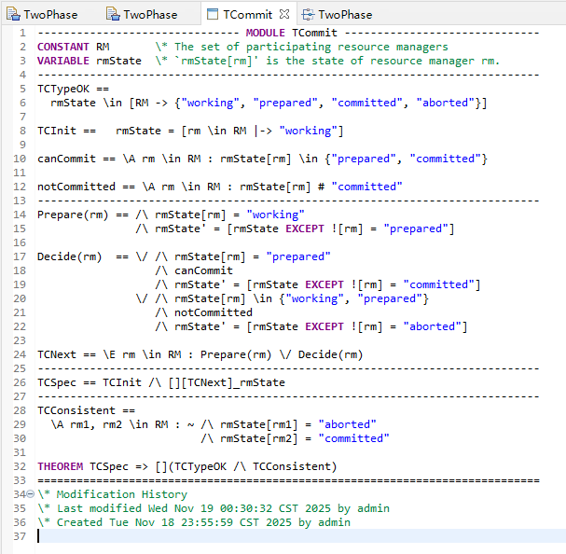
案例
TCommit 模块 —— 验证 RM 的一致性（被 TwoPhase 引用的子模块）
1. 模块定位
TCommit 是纯 RM 视角的模型
与 TwoPhase 不同：不关心 TM 和消息，只关注 RM 状态
→ TwoPhase 有 4 个变量，这里只有 1 个 rmState
2. RM 核心行为
Prepare(rm)：RM 从 "working" → "prepared"（类似 TwoPhase 中的 RMPrepare）
Decide(rm)：RM 的自主决策逻辑（抽象自 TM 的广播）：
✅ 条件 1：canCommit → 允许提交
（所有 RM 至少是 "prepared"）
❌ 条件 2：notCommitted → 允许中止
（没有任何 RM 是 "committed"）
3. 一致性不变式
核心安全属性：不能同时存在一个 RM 处于 "aborted"，另一个 RM 处于 "committed"
（ 这是两阶段提交协议的“原子性”保证）
4. 验证目标
如果系统遵循 TCSpec（从初始状态开始，按 TCNext 演进）则永远满足类型正确性（TCTypeOK）和一致性（TCConsistent）

Slide 11
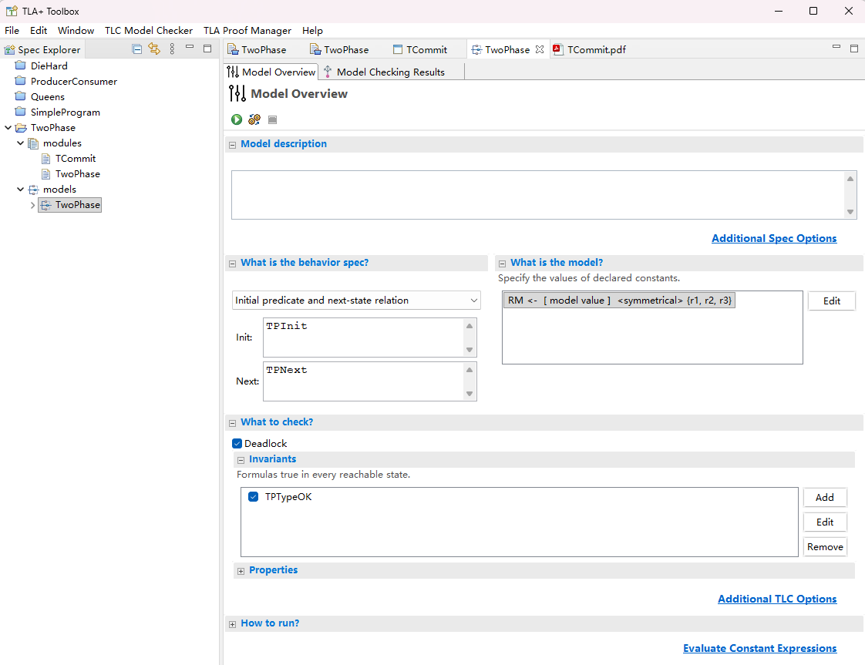
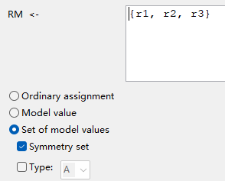
案例
告诉TLC模型检查器初始状态Init和下一个状态Next（从一个状态转移到下一个状态的规则）
对模型进行如下配置
我们配置 RM 为 "Set of model values" + "Symmetry set"
TLC 识别出 r1, r2, r3 是逻辑上不可区分的参与者，所有"仅因 RM 名称不同而产生的等价状态"被合并为一个代表状态，状态数量从200减少到80了
检查死锁
检查不变量

Slide 12
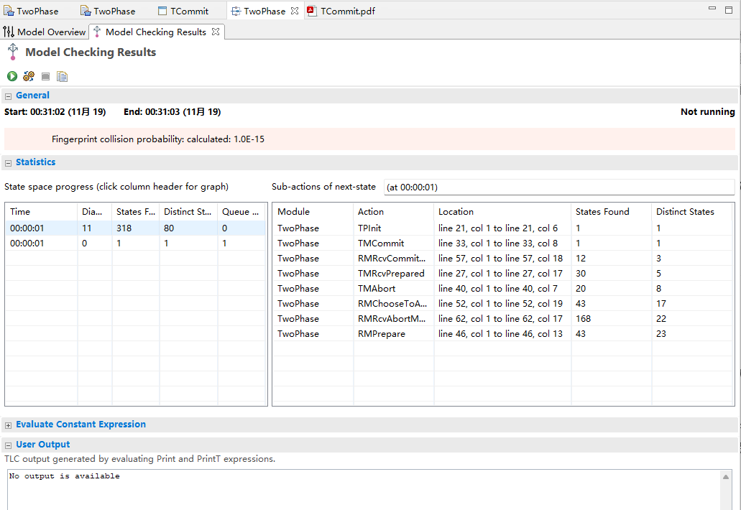
案例
运行模型得到如下结果
"TLC 用 1 秒验证了所有可能的执行路径（共 80 种唯一状态）。结果显示：
协议设计没有逻辑错误，满足'要么全提交、要么全中止'的核心要求；
中止路径（20条）远多于提交路径(1条)，说明协议对故障非常敏感——这正是我们需要在真实系统中特别关注的地方。
这种验证让我们在写第一行代码前，就确认了协议设计的正确性。"

Slide 13
应用
TLA+ 已被多个顶级科技公司用于关键系统的设计验证：
Amazon AWS：AWS 团队使用 TLA+ 验证了 S3（Simple Storage Service）的分布式一致性协议。在重构 S3 控制平面时，他们用 TLA+ 发现了多个潜在的数据一致性 bug，避免了上线后可能造成的大规模故障。此后，TLA+ 成为 AWS 内部推荐的形式化验证工具。
Microsoft Azure：Azure 的多个核心服务（如 Cosmos DB 的部分协议）使用 TLA+ 进行建模验证，确保在复杂的网络分区场景下仍能保持正确行为。
学术与开源项目：Paxos、Raft 等经典共识算法都有 TLA+ 模型；MIT、Stanford 等高校也将 TLA+ 引入分布式系统课程，帮助学生理解协议的正确性。
TLA+ 不是理论玩具，而是能真正提升工程可靠性的实践工具——尤其适合那些“出错代价极高”的系统。
Notes:
这是一个U-Net架构的编码器 E。它的作用是提取密集的、像素对齐的单目场景嵌入​ Et′​。可以理解为，它为输入图像的每一个像素都计算了一个高维特征向量，

Slide 14
感谢倾听

